Slide 1
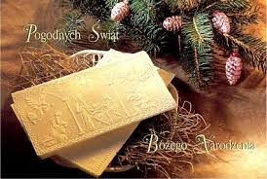
Święta Bożego Narodzenia

Slide 2
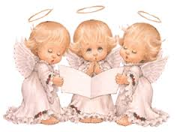
Jakie Zwyczaje Bożego Narodzenia
Znane zwyczaje w Polsce
-Wolne miejsce przy stole
-Pierwsza Gwiazda
-Parzysta ilość osób
-Łamanie się opłatkiem
-Pasterka
-Kolęda
-Śpiewanie kolęd
-Szopki
-Choinka
-Wieczerza wigilijna
-Adwent
-Siano pod obrusem

Slide 3
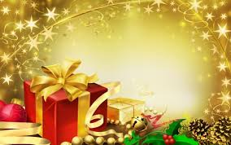
Skąd się biorą prezenty pod choinką?
Święta Bożego Narodzenia są obchodzone bardzo uroczyście na całym świecie. Jednak różnią się od siebie w zależności od kraju i strony świata. Dotyczy też to świątecznych podarków.
W Polsce - w zależności od regionu - w wigilijny wieczór prezenty może nam przynieść Gwiazdka, Aniołek, Dzieciątko, Święty Mikołaj, Gwiazdor, albo - popularny głównie na wschodzie kraju - Dziadek Mróz.

Slide 4
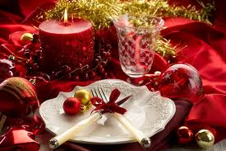
Dlaczego akurat 12 potraw?
Przy wigilijnym stole jest 12 potraw ... i nie ma to niestety żadnego związku z tym, że rok ma 12 miesięcy, ani z tym, że było 12 apostołów (13 potraw to już w ogóle absurd). Liczba potraw ma związek z 12 pokoleniem- tyle czekało na przyjście Jezusa

Slide 5
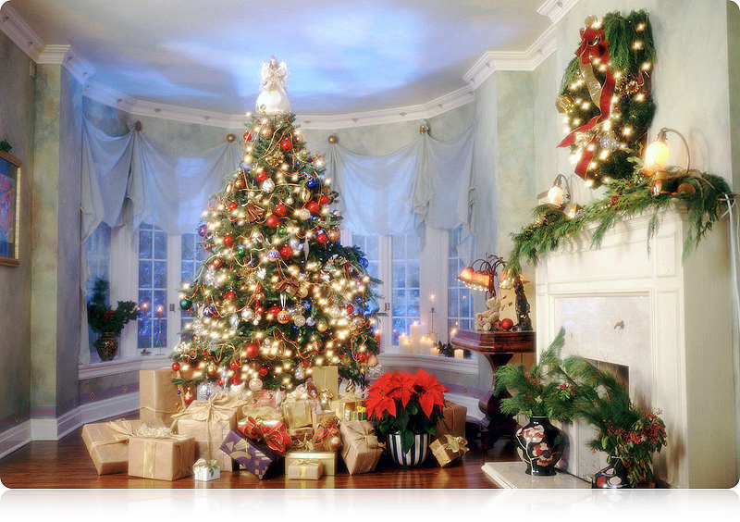
Czemu akurat choinka?
W wielu kulturach drzewo, zwłaszcza iglaste, jest uważane za symbol życia i odradzania się, trwania i płodności. Jako drzewko bożonarodzeniowe pojawiło się w XVI wieku, lecz prawdopodobnie już wcześniej występowało jako rajskie "drzewo poznania dobra i zła" w misteriach Jest to związek bardzo luźny i trudny do ustalenia, podobnie jak odwoływanie się do drzewa Krzyża z Golgoty, które, jak głosi legenda, zbito z rajskiego drzewa życia. Tradycja choinek narodziła się w Alzacji, gdzie wstawiano drzewka i ubierano je ozdobami z papieru i jabłkami (nawiązanie do rajskiego drzewa). Wielkim zwolennikiem tego zwyczaju był Marcin Luter, który zalecał spędzanie świąt w domowym zaciszu. Choinki więc szybko stały się popularne w protestanckich Niemczech.

Slide 6
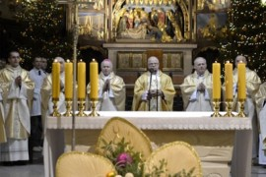
CO to pasterka ?
Co roku w nocy z 24 na 25 grudnia katolicy udają się na Pasterkę – pierwszą Mszę Bożego Narodzenia. Eucharystia jest odprawiana o północy i otwiera oktawę liturgicznych obchodów związanych z tajemnicą Wcielenia. Pasterka to centralny punkt obchodów związanych z narodzinami Jezusa Chrystusa.

Slide 7
Przemek Grabowski
Kamil Kuchejda Klasa 6B

